Slide 1
Interface Geplog 2018 et double numérotation RS
Maj 23-11-2018 JPK

Slide 2
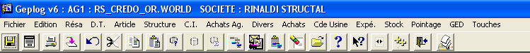
Palette Générale
Barre d’icones des fonctions principales
En 2018, cette barre est réorganisée et les icones mises à jour
En restant quelques instants sur l’icône un titre explicatif apparaît.

Slide 3
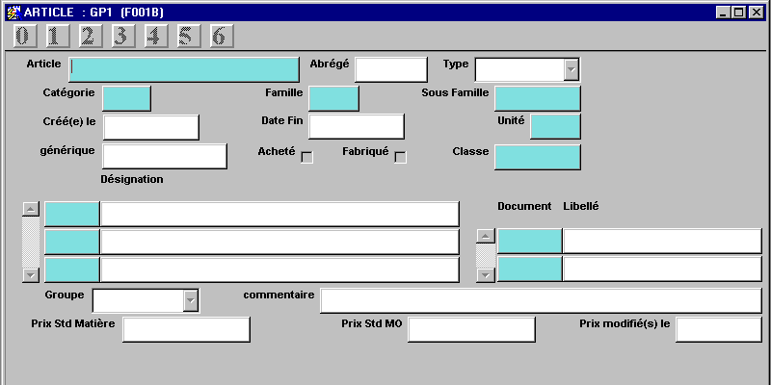
Palette spécifique
Cette palette est propre à chaque écran
Boutons correspondant au menu « Touches »
Cette palette est maintenant placée sous la palette générale.
Exemple pour l’écran de commande agence

Slide 4
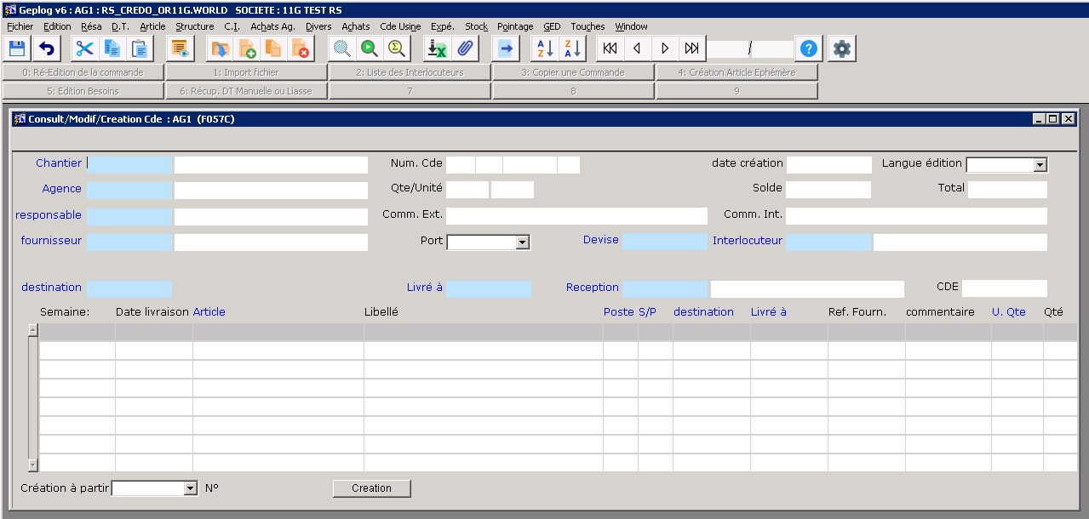
Liste de choix (F4)
Zones à fond coloré bleu, titres en bleu

Slide 5
Nouvelles fonctionnalités
Sur les nouveaux écrans de

Slide 6


Tri des listes
Par les boutons
Par un clic ou double clic sur l’entête de la colonne (sur les nouveaux écrans uniquement)

Slide 7
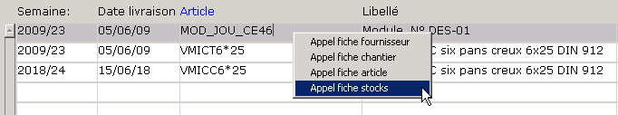
Raccourci (clic droit)
Vous trouverez maintenant des menus contextuels. Clic bouton droit de la souris
Ces raccourcis ont pour but de faciliter la navigation dans le logiciel.
Le menu contextuel est lié à la zone,
entête ou détail.

Slide 8
Double numérotation
Rinaldi STRUCTAL
Chantier Typologie Produit Numéro Indice
Passer cette section
et voir le fonctionnement des nouveaux écrans

Slide 9
Double numérotation
La numérotation par défaut des commandes est complétée par une numérotation spécifique à Rinaldi Structal
Cette numérotation se rapproche de la numérotation des documents du BE.
Typologie / Produit / Numéro incrément / Indice

Slide 10
Double numérotation
Afin de différencier les chantiers, un trigramme sera affiché avant ce numéro
      AKO 01 01 05 A
      AKO – Chantier Akora
      01 – Typologie 01
      01 – Code produit des modules
      05 – incrément, numéro de la commande
      A – indice de la commande

Slide 11
Double numérotation - Produits
La dizaine définit la famille de produits
  00 à 09 Module
  10 à 19 Grille
  20 à 29 Vêture
  30 à 39 Bardage
  40 à 49 Calfeutrement
  50 à 59 Couvertine
  60 à 69 Garde-corps
  70 à 79 Store
  80 à 89 Divers spécifique typologie
  90 à 99 Pour l’agence, dépenses chantiers.

Slide 12
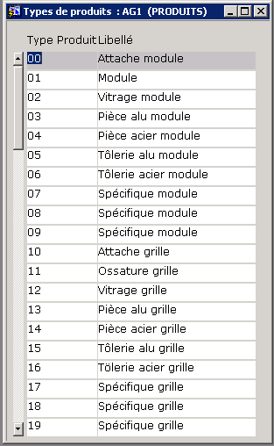
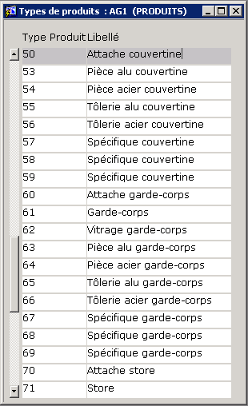
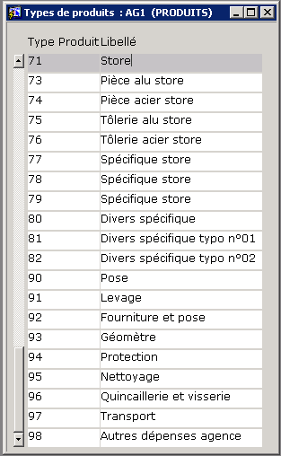
Double numérotation - Produits
Quelques exemples de types produits

Slide 13
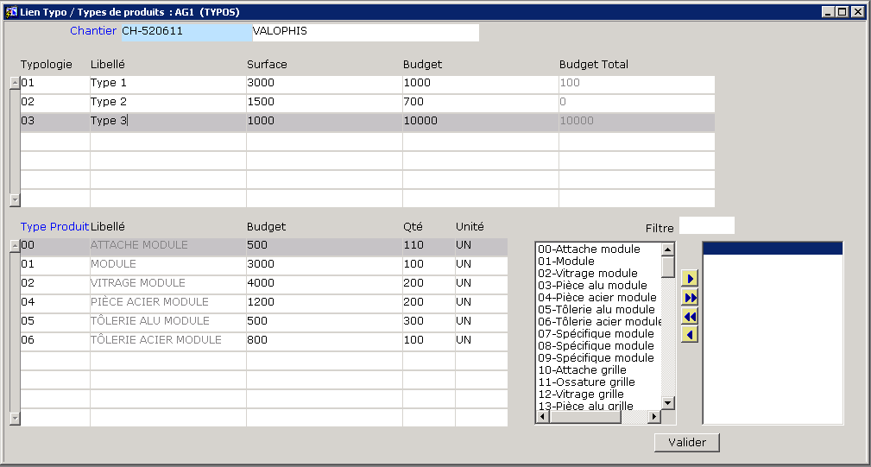
Double numérotation - Paramétrage
Pour fonctionner, chaque chantier sera paramétré.

Slide 14
Double numérotation - Paramétrage
Une typologie définie par deux chiffres pourra être associée à une surface et un budget

Slide 15
Double numérotation
Une typologie pourra être détaillée en
types de produits (2 chiffres), avec un budget.
Le type de produit devra être associé obligatoirement à
  une quantité
  une unité
La somme des budgets des types produits
Alimente le budget total de la typologie

Slide 16
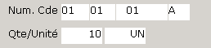
Double numérotation
Lors de la saisie d’un écran avec la double numérotation, ces informations seront requises
Pouvez-vous lire ce qui est commandé avec ce numéro de commande ?

Slide 17

Double numérotation
Certaines éditions seront progressivement mises à jour pour afficher cette double numérotation

Slide 18
Fonctionnement des nouveaux écrans

Slide 19
Commande agence
La commande agence est le premier écran développé et utilisé pour montrer le fonctionnement des nouveaux écrans.
Depuis le menu
Achats Ag. > Commande - Double num.
Ce nouvel écran a pour but de remplacer les trois écrans de gestion des commandes agence actuels.

Slide 20


Fonctionnement des nouveaux écrans
A l’ouverture d’un écran, vous êtes en mode « query / question / recherche »
    Comme si vous aviez lancé une recherche (F2)
Vous pouvez compléter les champs de l’entête pour trouver une commande.
Astuce : pour appeler la dernière commande saisie appuyez sur le bouton magnéto
Notes:
Nota : en mode Query, vous ne pouvez pas naviguer dans un autre écran.

Slide 21
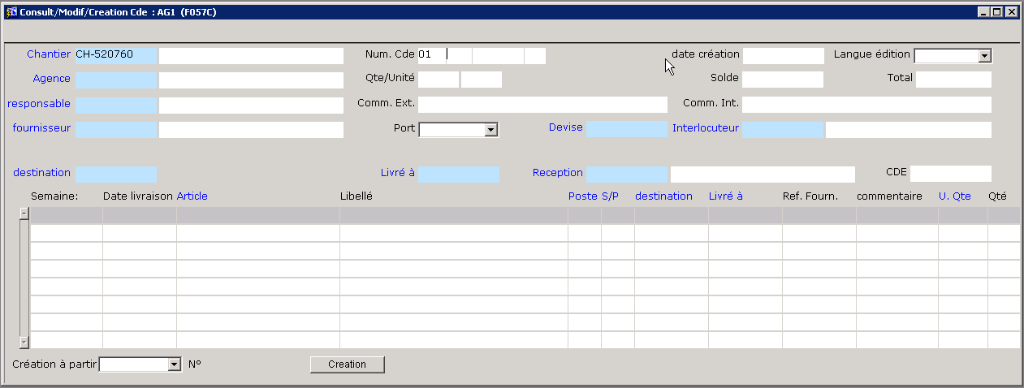

Rechercher une commande agence
Je recherche les commandes du type 01 du chantier CH-520760
et je demande le résultat de cette recherche (Shift+F2)
Entouré en rouge, la zone d’entête permettant des recherches.

Slide 22
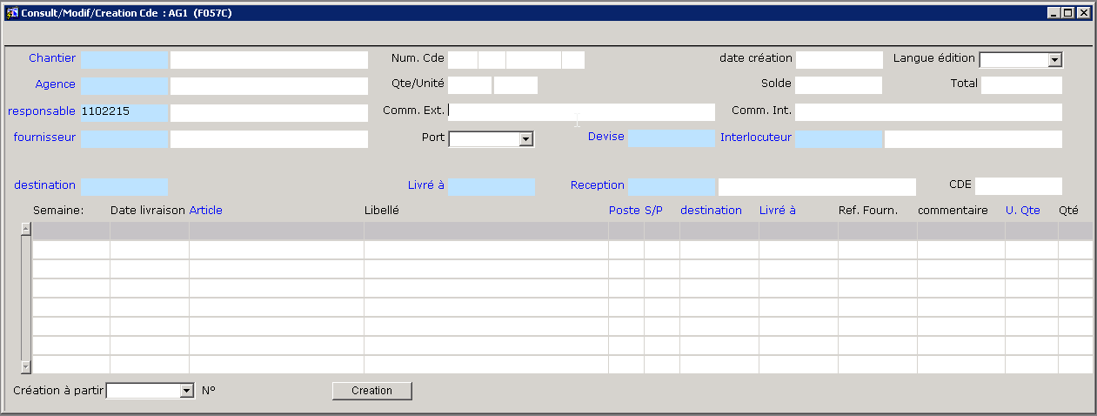
Rechercher une commande agence
Je recherche les commandes saisies par « responsable »
et je demande le résultat de cette recherche (Shift+F2)

Slide 23
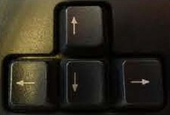
Rechercher une commande agence
Le résultat affiché, je peux naviguer entre les différents résultats avec les boutons magnétoscope.
Ou les touches
flèche haut,
flèche bas du clavier.

Slide 24

Créer une commande agence
Avant de commencer une création, il faut quitter le mode de recherche (Shift+F2)
ou appuyer sur le bouton magnéto pour afficher la dernière saisie
Ensuite vous pouvez cliquer sur (F7)
et commencer la création de la nouvelle commande.
Complétez les champs d’entêtes, puis les lignes de commande.
Notes:
Appuyer directement sur la touche F7 n’aura aucun effet, cela ne fonctionne pas en mode “Enter Query”

Slide 25
Créer une commande agence
Cliquez sur
Complétez l’entête: Chantier, Num Cde, etc… sans oublier « Livré à »
Les champs en bleu permettent d’accéder à une liste de choix (F4)

Slide 26
Double numérotation
Autres écrans
Chantier Typologie Produit Numéro Indice

Slide 27
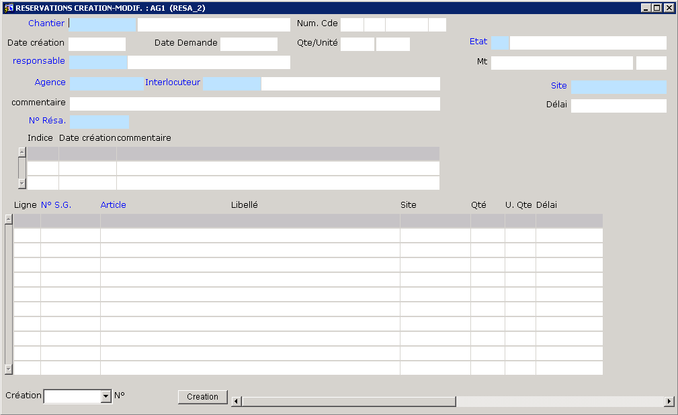
Ecran réservation

Slide 28
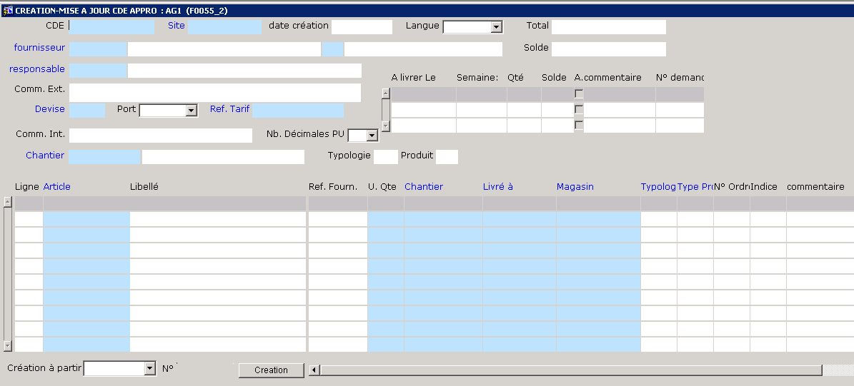
Ecran commande fournisseur
Dans cet écran typologie, type de produit, n° , indice sont à reporter sur chaque ligne.
Renseigner au minimum et obligatoirement la typologie et le type de produit.

Slide 29
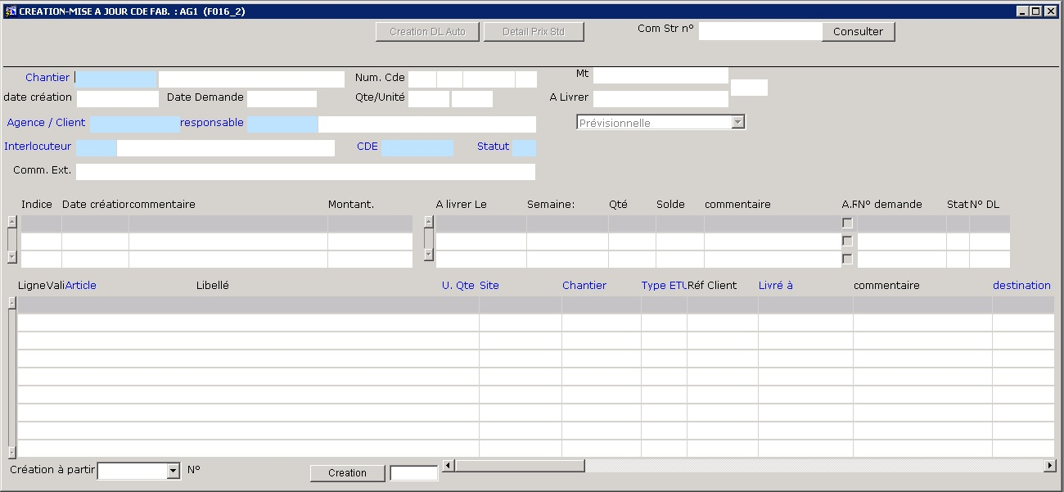
Ecran commande usine

Slide 30

Avez-vous des questions ?

Slide 31

Consultez la documentation
Doc Geplog (Geni)
Raccourci accessible depuis le disque public (Z)

